Slide 1
第四章 类与对象
C++语言程序设计

Slide 2
本章主要内容
面向对象的思想
OOP的基本特点
类概念和声明
对象
构造函数
析构函数
内联成员函数
拷贝构造函数
类的组合

Slide 3
回顾：面向过程的设计方法
面向对象的思想
重点:
  如何实现细节过程，将数据与函数分开。
形式：
  主模块+若干个子模块（main()+子函数）。
特点：
  自顶向下，逐步求精——功能分解。
缺点：
  效率低，程序的可重用性差。

Slide 4
面向对象的方法
面向对象的思想
目的：
  实现软件设计的产业化。
观点：
  自然界是由实体（对象）所组成。
程序设计方法：
  使用面向对象的观点来描述模仿并处理现实问题。
要求：
  高度概括、分类、和抽象。

Slide 5
抽象
OOP的基本特点
抽象是对具体对象（问题）进行概括，抽出这一类对象的公共性质并加以描述的过程。
  先注意问题的本质及描述，其次是实现过程或细节。
  数据抽象：描述某类对象的属性或状态（对象相互区别的物理量）。
  代码抽象：描述某类对象的共有的行为特征或具有的功能。
  抽象的实现：通过类的声明。

Slide 6
抽象实例——钟表
OOP的基本特点
数据抽象：
  int Hour, int Minute, int Second
代码抽象：
  SetTime(), ShowTime()

Slide 7
抽象实例——钟表类
OOP的基本特点
  class Clock
  {
  public:
  void SetTime(int NewH, int NewM,
  int NewS);
  void ShowTime();
  private:
  int Hour,Minute,Second;
  };

Slide 8
抽象实例——人
OOP的基本特点
数据抽象：
  char *name,char *gender,int age,int id
代码抽象：
  生物属性角度：
  GetCloth(), Eat(), Step(),…
  社会属性角度：
  Work(), Promote() ,…

Slide 9
封装
OOP的基本特点
将抽象出的数据成员、代码成员相结合，将它们视为一个整体。
  目的是增强安全性和简化编程，使用者不必了解具体的实现细节，而只需要通过外部接口，以特定的访问权限，来使用类的成员。
  实现封装：类声明中的{}

Slide 10
封装
OOP的基本特点
实例：
  class Clock
  {
  public: void SetTime(int NewH,int NewM,
  int NewS);
  void ShowTime();
  private: int Hour,Minute,Second;
  };
外部接口
特定的访问权限
边界

Slide 11
继承与派生
OOP的基本特点
是C++中支持层次分类的一种机制，允许程序员在保持原有类特性的基础上，进行更具体的说明。
实现：声明派生类——第七章

Slide 12
多态性
OOP的基本特点
多态：同一名称，不同的功能实现方式。
目的：达到行为标识统一，减少程序中标识符的个数。
实现：重载函数和虚函数——第八章

Slide 13
C++中的类
类 和 对 象
类是具有相同属性和行为的一组对象的集合，它为属于该类的全部对象提供了统一的抽象描述，其内部包括属性和行为两个主要部分。
利用类可以实现数据的封装、隐藏、继承与派生。
利用类易于编写大型复杂程序，其模块化程度比C中采用函数更高。

Slide 14
类的声明形式
类 和 对 象
类是一种用户自定义类型，声明形式：
  class 类名称
  {
  public:
  公有成员（外部接口）
  private:
  私有成员
  protected:
  保护型成员
  };

Slide 15
公有类型成员
类 和 对 象
在关键字public后面声明，它们是类与外部的接口，任何外部函数都可以访问公有类型数据和函数。

Slide 16
私有类型成员
类 和 对 象
在关键字private后面声明，只允许本类中的函数访问，而类外部的任何函数都不能访问。
如果紧跟在类名称的后面声明私有成员，则关键字private可以省略。

Slide 17
保护类型
类 和 对 象
与private类似，其差别表现在继承与派生时对派生类的影响不同，第七章讲。

Slide 18
类的成员
类 和 对 象
  class Clock
  {
  public:
  void SetTime(int NewH, int NewM,
  int NewS);
  void ShowTime();
  private:
  int Hour, Minute, Second;
  };
成员函数
成员数据

Slide 19
void Clock :: SetTime(int NewH, int NewM,
int NewS)
{
Hour=NewH;
Minute=NewM;
Second=NewS;
}
void Clock :: ShowTime()
{
cout<<Hour<<":"<<Minute<<":"<<Second;
}
19

Slide 20
成员数据
类 和 对 象
与一般的变量声明相同，但需要将它放在类的声明体中。

Slide 21
成员函数
类 和 对 象
在类中说明原形，可以在类外给出函数体实现，并在函数名前使用类名加以限定。也可以直接在类中给出函数体，形成内联成员函数。
允许声明重载函数和带默认形参值的函数

Slide 22
内联成员函数
类 和 对 象
为了提高运行时的效率，对于较简单的函数可以声明为内联形式。
内联函数体中不要有复杂结构（如循环语句和switch语句）。
在类中声明内联成员函数的方式：
  将函数体放在类的声明中。
  使用inline关键字。

Slide 23
内联成员函数举例(一)
类 和 对 象
class Point
{
public:
void Init(int initX,int initY)
{
X=initX;
Y=initY;
}
int GetX() {return X;}
int GetY() {return Y;}
private:
int X,Y;
};

Slide 24
内联成员函数举例(二)
类 和 对 象
class Point
{
public:
void Init(int initX,int initY);
int GetX()；
int GetY()；
private:
int X,Y;
};

Slide 25
inline void Point::
Init(int initX,int initY)
{
X=initX;
Y=initY;
}
inline int Point::GetX()
{
return X;
}
inline int Point::GetY()
{
return Y;
}
25

Slide 26
对象
类 和 对 象
类的对象是该类的某一特定实体，即类类型的变量。
声明形式：
类名 对象名；
例：
Clock myClock;

Slide 27
类中成员的访问方式
类 和 对 象
类中成员互访
  直接使用成员名
类外访问
  使用“对象名.成员名”方式访问 public 属性的成员

Slide 28
例4-1 类的应用举例
类 和 对 象
#include<iostream>
using namespace std;
class Clock
{
......//类的声明略
}
//......类的实现略
void main(void)
{ Clock myClock;
myClock.SetTime(8,30,30);
myClock.ShowTime();
}

Slide 29
构造函数
构造函数和析构函数
构造函数的作用是在对象被创建时使用特定的值构造对象，或者说将对象初始化为一个特定的状态。
在对象创建时由系统自动调用。
如果程序中未声明，则系统自动产生出一个默认形式的构造函数
允许为内联函数、重载函数、带默认形参值的函数

Slide 30
构造函数举例
构造函数和析构函数
class Clock
{
public:
Clock (int NewH, int NewM, int NewS);//构造函数
void SetTime(int NewH, int NewM, int NewS);
void ShowTime();
private:
int Hour,Minute,Second;
};

Slide 31
构造函数的实现：
Clock::Clock(int NewH, int NewM, int NewS)
{
Hour= NewH;
Minute= NewM;
Second= NewS;
}
建立对象时构造函数的作用：
void main()
{
Clock c (0,0,0); //隐含调用构造函数，将初始值作为实参。
c.ShowTime();
}
31

Slide 32
拷贝构造函数
构造函数和析构函数
拷贝构造函数是一种特殊的构造函数，其形参为本类的对象引用。
  class 类名
  { public :
  类名（形参）；//构造函数
  类名（类名 &对象名）；//拷贝构造函数
  ...
  }；
  类名:: 类名（类名 &对象名）//拷贝构造函数的实现
  { 函数体 }

Slide 33
例4-2 拷贝构造函数举例
构造函数和析构函数
  class Point
  {
  public:
  Point(int xx=0,int yy=0){X=xx; Y=yy;}
  Point(Point& p);
  int GetX() {return X;}
  int GetY() {return Y;}
  private:
  int X,Y;
  };

Slide 34
Point::Point (Point& p)
{
X=p.X;
Y=p.Y;
cout<<"拷贝构造函数被调用"<<endl;
}
34

Slide 35
例4-2 拷贝构造函数举例
构造函数和析构函数
当用类的一个对象去初始化该类的另一个对象时系统自动调用拷贝构造函数实现拷贝赋值。
  void main(void)
  { Point A(1,2);
  Point B(A); //拷贝构造函数被调用
  cout<<B.GetX()<<endl;
  }

Slide 36
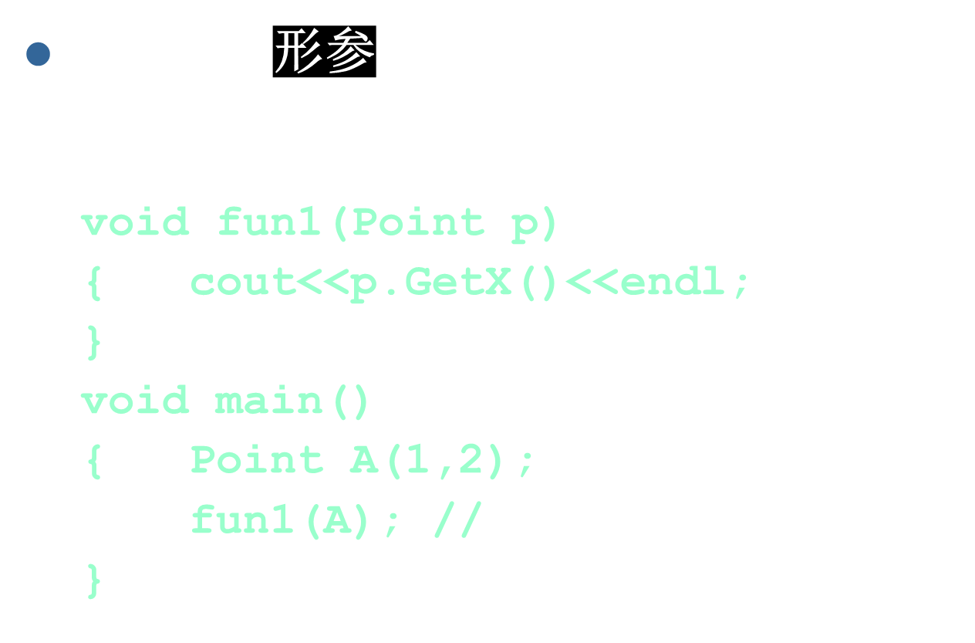
例4-2 拷贝构造函数举例
构造函数和析构函数

Slide 37
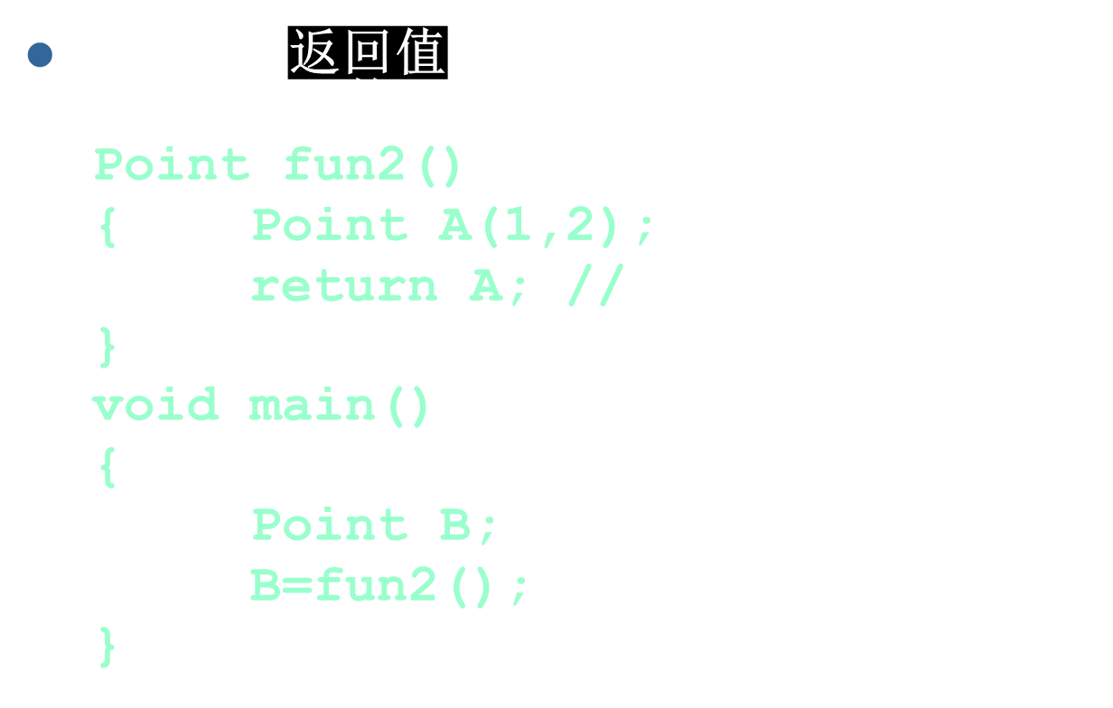
拷贝构造函数(例4-2)
构造函数和析构函数

Slide 38
拷贝构造函数
构造函数和析构函数
如果程序员没有为类声明拷贝初始化构造函数，则编译器自己生成一个拷贝构造函数。
这个构造函数执行的功能是：用作为初始值的对象的每个数据成员的值，初始化将要建立的对象的对应数据成员。

Slide 39
析构函数
构造函数和析构函数
完成对象被删除前的一些清理工作。
在对象的生存期结束的时刻系统自动调用它，然后再释放此对象所属的空间。
如果程序中未声明析构函数，编译器将自动产生一个默认的析构函数。

Slide 40
构造函数和析构函数举例
构造函数和析构函数
#include<iostream>
using namespace std;
class Point
{
public:
Point(int xx,int yy);
~Point();
//...其它函数原形
private:
int X,int Y;
};

Slide 41
Point::Point(int xx,int yy)
{ X=xx; Y=yy;
}
Point::~Point()
{
}
//...其它函数的实现略
41

Slide 42
类的应用举例(例4-3)
一圆型游泳池如图所示，现在需在其周围建一圆型过道，并在其四周围上栅栏。栅栏价格为35元/米，过道造价为20元/平方米。过道宽度为3米，游泳池半径由键盘输入。要求编程计算并输出过道和栅栏的造价。
过道
游泳池

Slide 43
#include <iostream>
using namespace std;
const float PI = 3.14159;
const float FencePrice = 35;
const float ConcretePrice = 20;
//声明类Circle 及其数据和方法
class Circle
{
private:
float radius;
public:
Circle(float r); //构造函数
float Circumference() const; //圆周长
float Area() const; //圆面积
};
43

Slide 44
// 类的实现
// 构造函数初始化数据成员radius
Circle::Circle(float r)
{radius=r}
// 计算圆的周长
float Circle::Circumference() const
{
return 2 * PI * radius;
}
// 计算圆的面积
float Circle::Area() const
{
return PI * radius * radius;
}
44

Slide 45
void main ()
{
float radius;
float FenceCost, ConcreteCost;
// 提示用户输入半径
cout<<"Enter the radius of the pool: ";
cin>>radius;
// 声明 Circle 对象
Circle Pool(radius);
Circle PoolRim(radius + 3);
45

Slide 46
// 计算栅栏造价并输出
FenceCost = PoolRim.Circumference() * FencePrice;
cout << "Fencing Cost is ￥" << FenceCost << endl;
// 计算过道造价并输出
ConcreteCost = (PoolRim.Area() - Pool.Area())*ConcretePrice;
cout << "Concrete Cost is ￥" << ConcreteCost << endl;
}
运行结果
Enter the radius of the pool: 10
Fencing Cost is ￥2858.85
Concrete Cost is ￥4335.39
46

Slide 47
组合的概念
类 的 组 合
类中的成员数据是另一个类的对象。
可以在已有的抽象的基础上实现更复杂的抽象。

Slide 48
举例
类 的 组 合
  class Point
  { private:
  float x,y; //点的坐标
  public:
  Point(float h,float v); //构造函数
  float GetX(void); //取X坐标
  float GetY(void); //取Y坐标
  void Draw(void); //在(x,y)处画点
  };
  //...函数的实现略

Slide 49
class Line
{
private:
Point p1,p2; //线段的两个端点
public:
Line(Point a,Point b); //构造函数
Void Draw(void); //画出线段
};
//...函数的实现略
49

Slide 50
类组合的构造函数设计
类 的 组 合
原则：不仅要负责对本类中的基本类型成员数据赋初值，也要对对象成员初始化。
声明形式：
  类名::类名(对象成员所需的形参，本类成员形参)
  ：对象1(参数)，对象2(参数)，......
  { 本类初始化 }

Slide 51
类组合的构造函数调用
类 的 组 合
构造函数调用顺序：先调用内嵌对象的构造函数（按内嵌时的声明顺序，先声明者先构造）。然后调用本类的构造函数。（析构函数的调用顺序相反）
若调用默认构造函数（即无形参的），则内嵌对象的初始化也将调用相应的默认构造函数。

Slide 52
类的组合举例（二）
类 的 组 合
class Part //部件类
{
public:
Part();
Part(int i);
~Part();
void Print();
private:
int val;
};

Slide 53
class Whole
{
public:
Whole();
Whole(int i,int j,int k);
~Whole();
void Print();
private:
Part one;
Part two;
int date;
};
53

Slide 54
Whole::Whole()
{
date=0;
}
Whole::Whole(int i,int j,int k):
two(i),one(j),date(k)
{}
//...其它函数的实现略
54

Slide 55
前向引用声明
类 的 组 合
类应该先声明，后使用
如果需要在某个类的声明之前，引用该类，则应进行前向引用声明。
前向引用声明只为程序引入一个标识符，但具体声明在其它地方。

Slide 56
前向引用声明举例
类 的 组 合
class B; //前向引用声明
class A
{ public:
void f(B b);
};
class B
{ public:
void g(A a);
};

Slide 57
前向引用声明注意事项
类 的 组 合
使用前向引用声明虽然可以解决一些问题，但它并不是万能的。需要注意的是，尽管使用了前向引用声明，但是在提供一个完整的类声明之前，不能声明该类的对象，也不能在内联成员函数中使用该类的对象。请看下面的程序段：
  class Fred; //前向引用声明
  class Barney {
  Fred x; //错误：类Fred的声明尚不完善
  };
  class Fred {
  Barney y;
  };

Slide 58
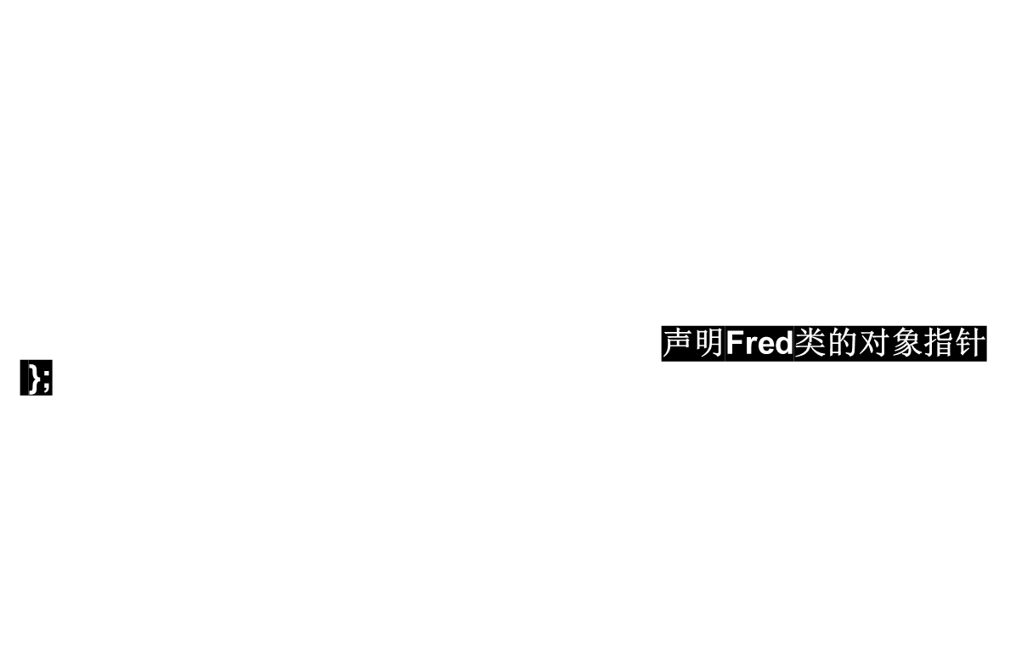
前向引用声明注意事项
类 的 组 合

Slide 59
前向引用声明注意事项
类 的 组 合
应该记住：当你使用前向引用声明时，你只能使用被声明的符号，而不能涉及类的任何细节。

Slide 60
UML简介
UML图形标识
UML语言是一种可视化的的面向对象建模语言。
UML有三个基本的部分
  事物（Things）
  UML中重要的组成部分，在模型中属于最静态的部分，代表概念上的或物理上的元素
  关系（Relationships）
  关系把事物紧密联系在一起
  图（Diagrams）
  图是很多有相互相关的事物的组

Slide 61
UML中有4种类型的事物
UML图形标识
结构事物（Structural things）
动作事物（Behavioral things）
分组事物（Grouping things）
注释事物（Annotational things）

Slide 62
UML中的关系
UML图形标识
依赖（Dependencies）
关联（Association）
泛化（Generalization）
实现（Realization）

Slide 63
UML中的9种图
UML图形标识
类图（Class diagram）
对象图（Object diagram）
用例图（Use case diagram）
顺序图（Sequence diagram）
协作图（Collaboration diagram）
状态图（Statechart diagram）
活动图（Activity diagram）
组件图（Compomnent diagram）
实施图（Deployment diagram）

Slide 64
类图
UML图形标识
举例：Clock类的完整表示
Clock类的简洁表示
Clock
- Hour : int
- Minute : int
- Second : int
+ ShowTime() : void
+ SetTime(NewH : int = 0, NewM : int = 0, NewS : int = 0) : void
Clock

Slide 65
对象图
UML图形标识
myClock : Clock
- Hour : int
- Minute : int
- Second : int
myClock : Clock

Slide 66
类与对象关系的图形标识
UML图形标识
依赖关系
  图中的“类A”是源，“类B”是目标，表示“类A”使用了“类B”，或称“类A”依赖“类B”
类 A
类 B

Slide 67
类与对象关系的图形标识
UML图形标识
作用关系——关联
  图中的“重数A”决定了类B的每个对象与类A的多少个对象发生作用，同样“重数B”决定了类A的每个对象与类B的多少个对象发生作用。
重数A
重数B
类 A
类 B

Slide 68
类与对象关系的图形标识
UML图形标识
包含关系——聚集和组合
类 A
类 A
重数A
重数A
重数B
重数B
类 B
类 B
聚集表示类之间的关系是整体与部分的关系，“包含”、“组成”、“分为……部分”等都是聚集关系。

Slide 69
类与对象关系的图形标识
UML图形标识
继承关系——泛化
父类 A
父类 B
子类 1
子类 2

Slide 70

注释
UML图形标识
在UML图形上，注释表示为带有褶角的矩形，然后用虚线连接到UML的其他元素上，它是一种用于在图中附加文字注释的机制。
注释文字

